Slide 1

T
CUAI Advanced Multimodal팀
2024.07.02
발표자 : 김태환
Notes:
안녕하세요, CUAI Advanced Multimodal팀 발표자를 맡게된 김태환입니다.

Slide 2
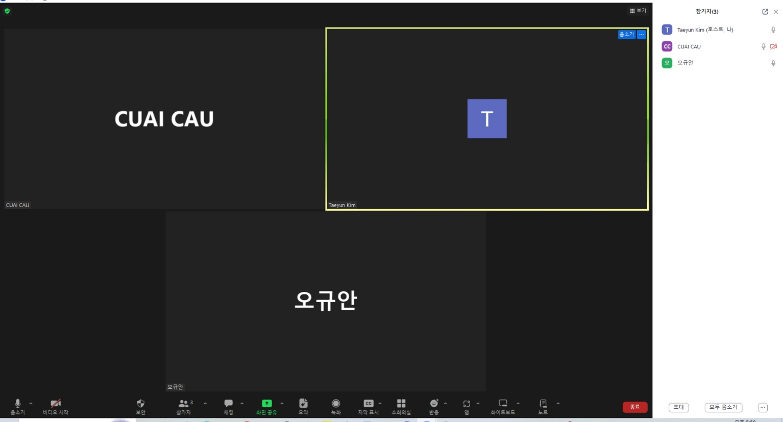
스터디원 소개 및 만남 인증
스터디원 1 : 오규안 (AI)
스터디원 2 : 김태환 (AI)
스터디원 3 : 김태윤 (소프트웨어)
Notes:
스터디원은 AI학과 오규안님, 소프트웨어학부 김태윤님, 그리고 저로 이루어져 있습니다. 저희는 시험 후에 미팅은 하지 않았고, 가볍게 카톡으로 주고 받아서 프로젝트를 진행하였습니다.

Slide 3

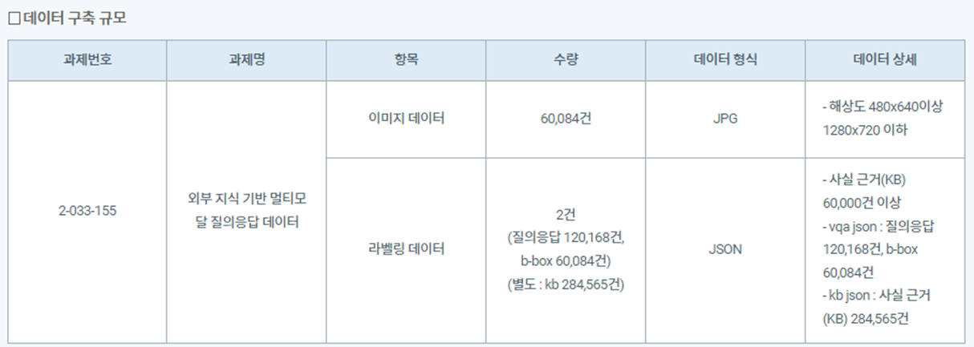
데이터셋
Notes:
저희는 지금까지 VQA 관련 프로젝트를 진행해왔고, 최종적으로 AI HUB에 있는 외부 지식 기반 멀티모달 질의응답 data를 사용했습니다. 본 데이터는 이미지와 라벨링 텍스트 데이터로 이루어져 있습니다.

Slide 4
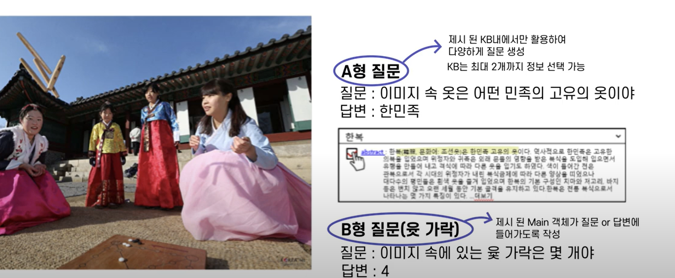
데이터 학습 방법
Notes:
데이터를 학습하는 과정에서, 2가지의 데이터로 나누었습니다. 위 그림과 같이, A형 질문, B형 질문이 있는데, 이제 데이터셋에는 KB라고, 위키피디아 외부의 사실 근거 데이터셋이 있습니다. 그래서 A형 질문은 KB 사실 근거 데이터를 기반으로 한 다양한 질문 유형이고, B형 질문은 제시된 Main 객체에 대한 질문입니다. 그래서, 위의 2가지 질문 유형에 따라, 학습하고 성능 평가를 했습니다.

Slide 5
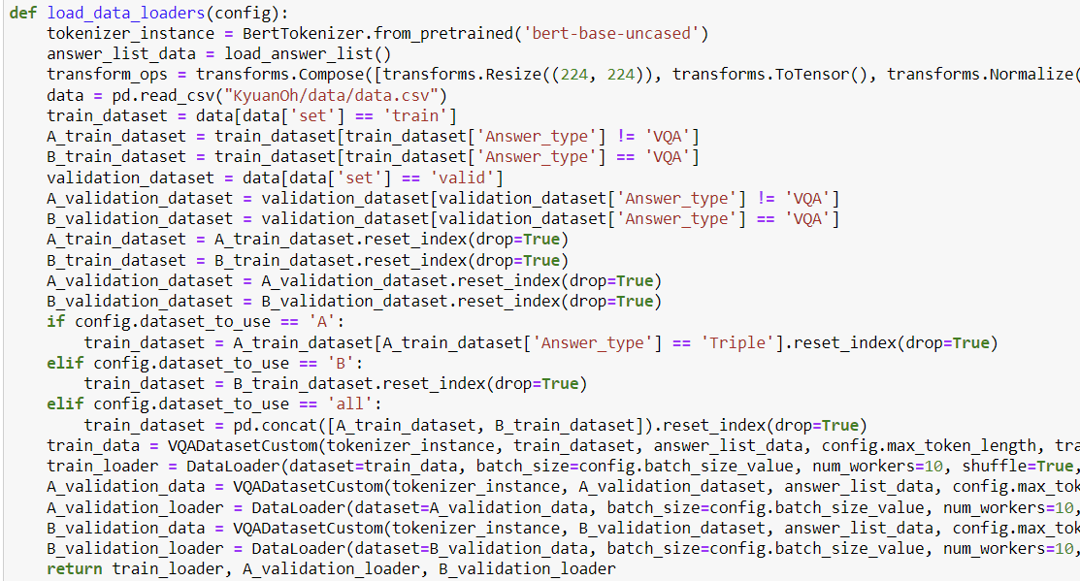
데이터 학습 유형 (코드)
Notes:
그래서 위 코드처럼, Bert tokenizer를 bert-base-uncased 모델로 초기화하여, 텍스트 데이터를 토큰화하고, 이미지 데이터를 처리하기 위해 transforms.Normalize로 파이프라인을 정의한 뒤, 이전 슬라이드에서 말한 A유형 데이터, B 유형 데이터로 나눠서 각각 훈련 데이터셋과 검증 데이터셋으로 나누었습니다.

Slide 6
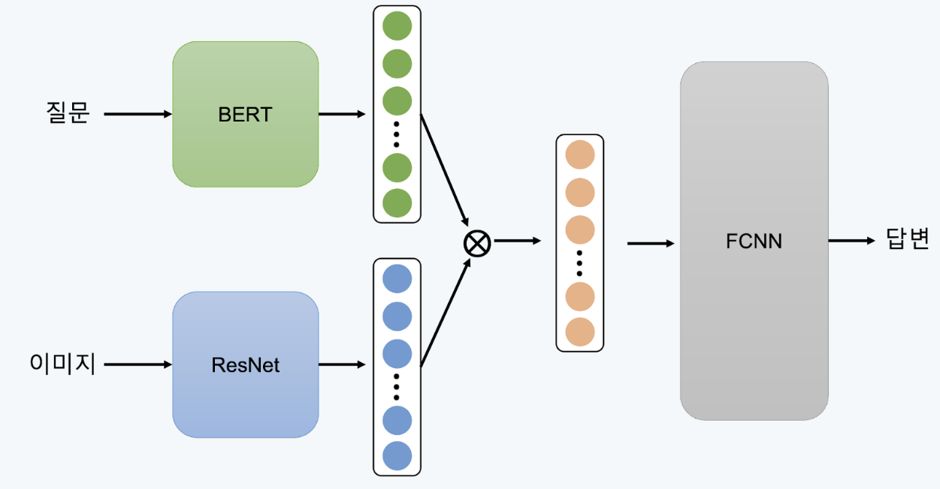
모델 01. BERT & EfficientNet model
BERT
EfficientNet
Notes:
첫번째 모델은 BERT와 EfficientNet 결합 모델입니다. BERT는 트랜스포머 기반의 언어 모델로, 대량의 텍스트 데이터로 사전 학습된 후 특정 작업에 맞게 미세 조정됩니다. BERT는 문장의 문맥을 잘 이해하고, 텍스트 내에서의 단어 관계를 잘 파악합니다. EfficientNet은 모델 Architecture와 Hyperparamter를 공동 최적화하는 방식으로 설계된 CNN 기반 이미지 모델입니다. BERT로 부터 나온 질문 특징 벡터와 EfficientNet으로 부터 나온 이미지 특정 벡터를 Element-wise 곱을 하여 FCNN의 입력으로 넣습니다.

Slide 7
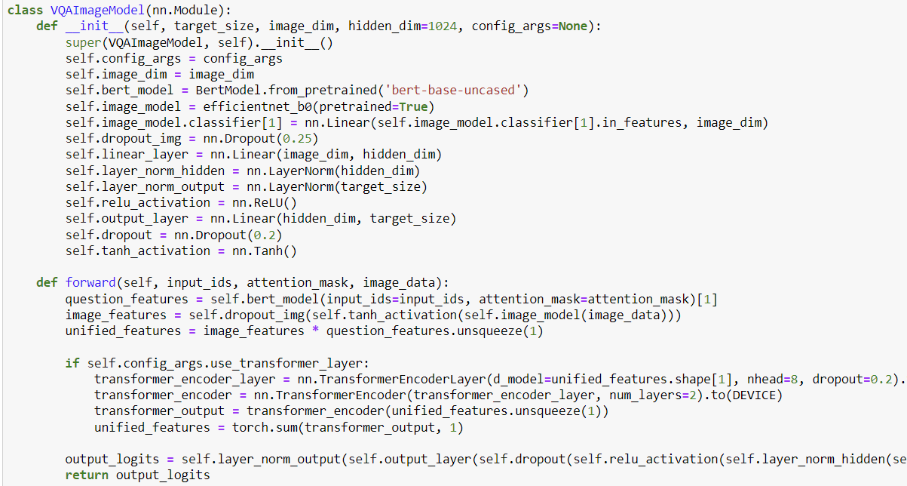
모델 01. BERT & EfficientNet model 코드
Notes:
위 코드는 BERT 모델과 EfficientNet을 사용한 코드입니다. 위 코드처럼 BERT와 RESNET모델을 불러와서 각각 처리를 한 다음에, 다양한 레이어와 RELU와 같은 활성화 함수를 사용하여 데이터의 차원을 맞추고 정규화하여 드롭 아웃을 적용합니다. 그래서, forward 함수에서 텍스트와 이미지 임베딩을 한 후 결합 임베딩을 하게 됩니다. 여기에, 추가적인 트랜스포머 layer를 사용하여 결합된 임베딩 벡터를 더 정교하게 처리하여, 최종적으로 여러 layer들을 거쳐 최종 출력 벡터로 변환합니다.

Slide 8
모델 02. BERT & ResNet model
BERT
ResNet
Notes:
2번째 모델에서는 BERT와 ResNet을 결합한 모델입니다. ResNet은 매우 깊은 CNN 모델로, 이미지 분류 작업에서 뛰어난 성능을 보이며, ResNET의 잔차 연결은 매우 깊은 network에서도 학습을 가능하게 합니다.

Slide 9
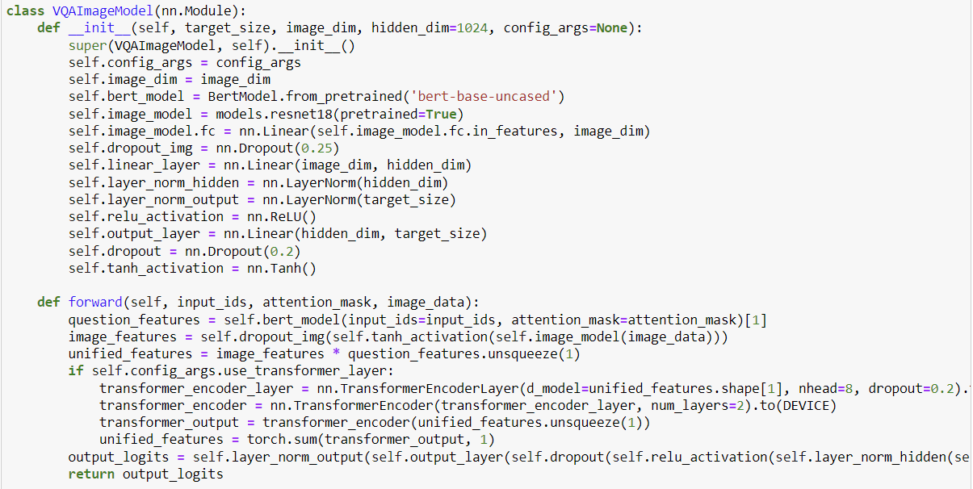
모델 02. BERT & ResNet model 코드
Notes:
위 코드는 아까의 1번째 모델 코드에서 ResNet으로 바꾼 코드이며, ResNet 18을 사용하였습니다.

Slide 10
모델 03. RoBERTa & EfficientNet model
RoBERTa
EfficientNet
Notes:
3번째 모델은 RoBERTa와 EfficientNet 결합 모델입니다. RoBERTa는 BERT의 변형 모델로, 더 많은 데이터와 더 긴 학습 기간을 통해 학습된 모델입니다. 2번째 모델에 사용했던 EfficientNet을 결합하여, FCNN의 입력으로 보냈습니다.

Slide 11
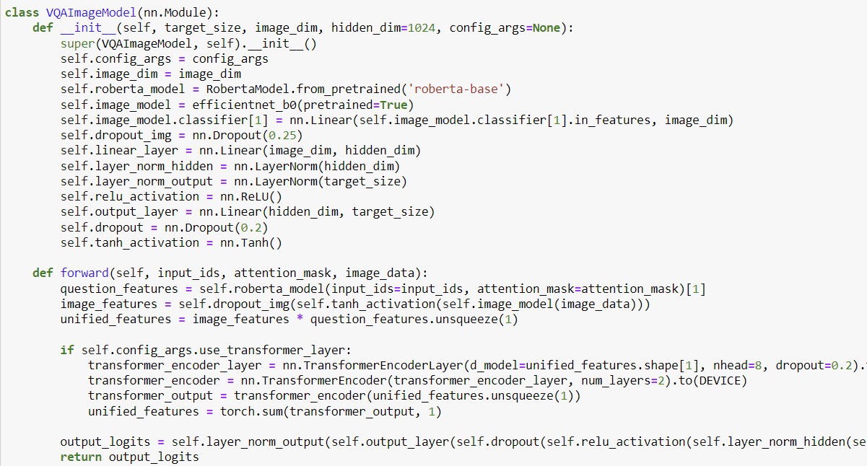
모델 03. RoBERTa & EfficientNet model 코드
Notes:
위 코드는 RoBERTa와 EfficientNet Model 학습 코드입니다.

Slide 12
모델 04. RoBERTa & ViT model
RoBERTa
Vision
Transformer
Notes:
마지막 4번째 모델은 RoBERTa와 ViT 결합 모델입니다. ViT는 트랜스포머 기반의 이미지 모델로, CNN 대신 트랜스포머 Architecture를 사용하여 이미지를 처리합니다. ViT는 이미지 전역적인 패턴과 구조를 잘 이해하며, RoBERTa와 결합하여 FCNN의 입력으로 보냅니다.

Slide 13
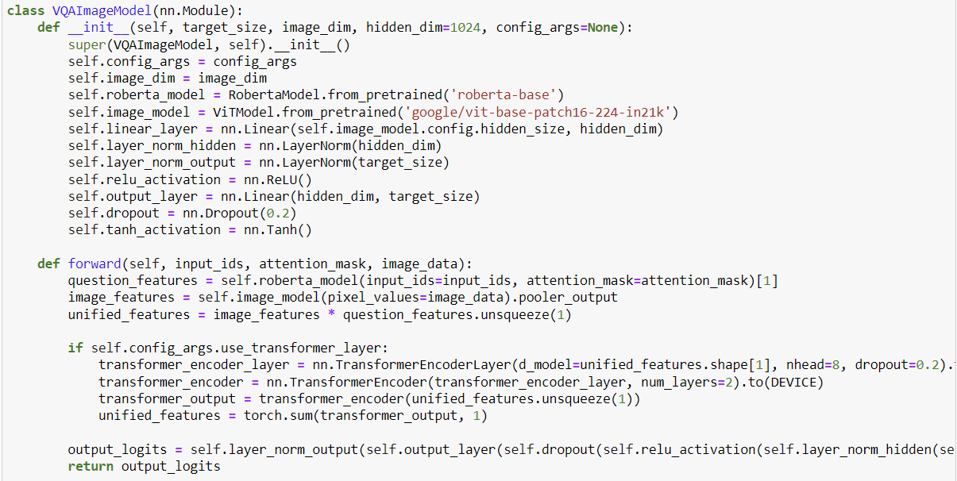
모델 04. RoBERTa & ViT model 코드
Notes:
위 코드도 앞서 말한 3개의 모델과 동일한 학습 방식으로, RoBERTa와 ViT 모델 학습을 진행하였습니다.

Slide 14
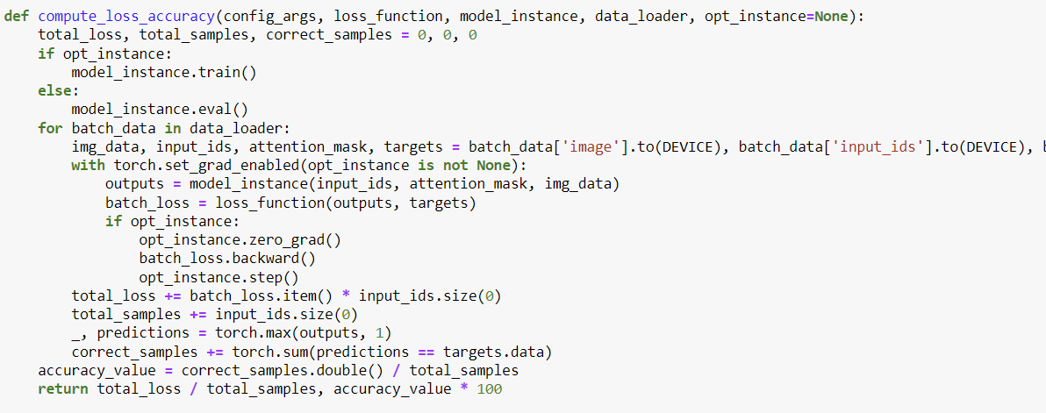
손실 및 정확도 계산 (코드)
Notes:
평가 지표를 말하기 앞서, 위 코드는 모델의 학습 및 평가 과정에서 손실과 정확도를 계산합니다. 먼저 배치 데이터를 로드하고, 이미지, 텍스트 입력, 어텐션 마스크, 타겟을 디바이스로 이동합니다. 그 후, 모델을 사용하여 출력을 계산하고, 주어진 손실 함수를 사용하여 손실을 계산합니다. 그리고 역전파를 통해 gradient를 계산하고, optimizer를 사용하여 model parameter를 update합니다. 그래서, 배치 손실을 총 손실에 다하고, 배치 샘플 수를 총 샘플 수에 더해서, 예측과 타겟을 비교하여 맟춘 샘플 수를 계산하여 정확도를 출력합니다.

Slide 15
평가
BERT & EfficientNet
Total Accuracy: 45.29%
BERT & ResNet
Total Accuracy: 52.98%
RoBERTa & EfficientNet
Total Accuracy: 48.98%
RoBERTa & ViT
A Type Accuracy: 57.23%
B Type Accuracy: 58.82%
Total Accuracy: 84.49%
Notes:
앞서 소개한 손실 및 정확도 계산 코드를 토대로 평가를 한 결과, RoBerta와 ViT 모델이 A 유형 정확도 57.23%, B 유형 정확도 58.82%, 전체 정확도 84.49%로 성능이 가장 높았으며, RoBERTa는 BERT보다 더 많은 데이터를 사용해 학습되었고, 더 긴 학습 기간을 거쳤기 때문에, 텍스트 이해 능력이 우수하고, ViT는 CNN 기반 모델과 달리 복잡한 이미지의 전체적인 구조와 패턴을 더 학습하여, VQA의 질문과 이미지 간의 관계를 이해하는 데 큰 도움이 되었던 것으로 분석됩니다. 따라서, 2개의 모델의 조합이 각각 우수한 성능을 제공할 뿐만 아니라, Transformer 기반의 유사한 구조 덕분에 이들 간의 융합이 효과적으로 이루어졌다고 생각됩니다.

Slide 16
감사합니다
Notes:
이상으로 CUAI 멀티모달 팀 발표를 마치겠습니다.

